Slide 1
数据挖掘 Data Mining
第一课 数据挖掘绪论
主讲人：丁兆云、周鋆
dingzhaoyun1983@163.com
17607310865
https://github.com/zyding1983/datamining

Slide 2
zoom会议信息
网址：https://zoom.com.cn
下载地址：https://zoom.com.cn/download
会议ID：835-421-5851
https://zoom.com.cn/j/8354215851

Slide 3
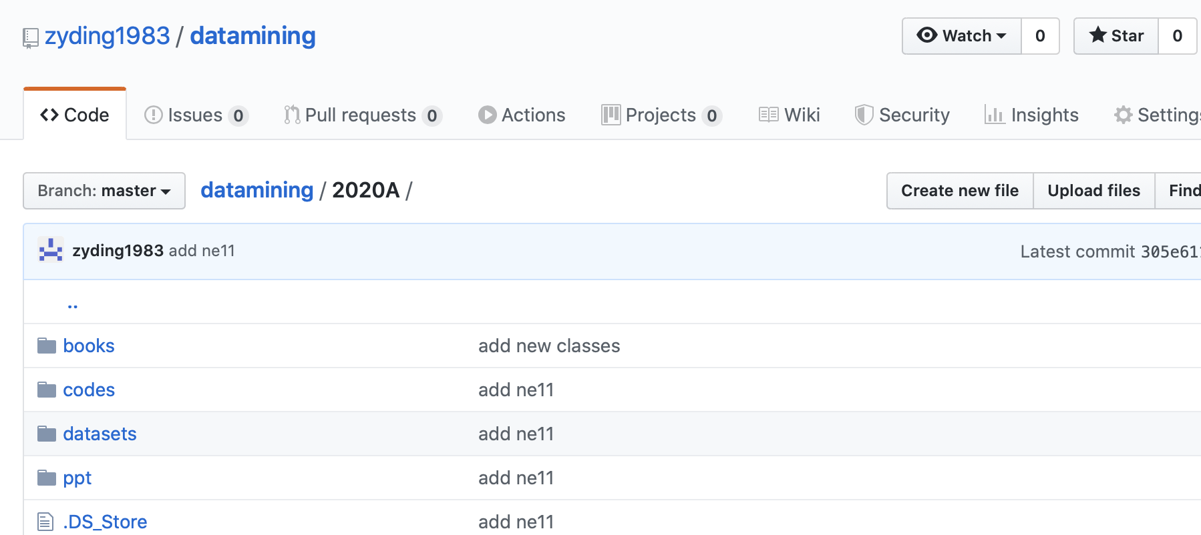
Ⅳ. 主要参考资料-我的GitHub资源
https://github.com/zyding1983/datamining

Slide 4
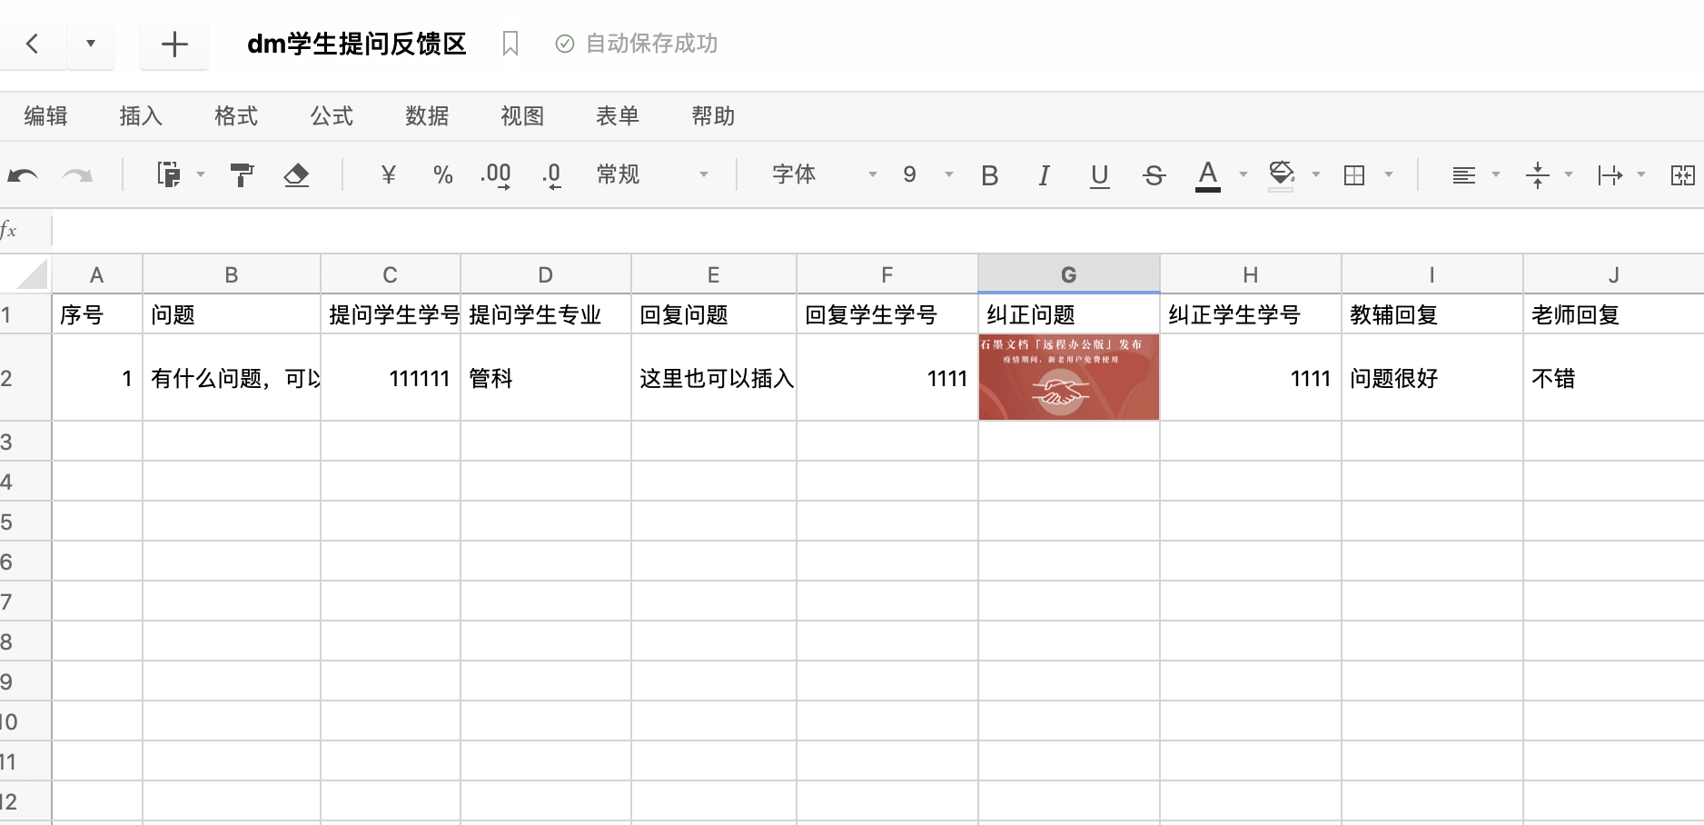
Ⅳ. 主要参考资料-学生众包提问反馈
在里面提1问，上课答题成绩中计1分
在里面回复1个问题，上课答题成绩中计2分
在里面纠正1个回复问题，上课答题成绩中计5分

Slide 5
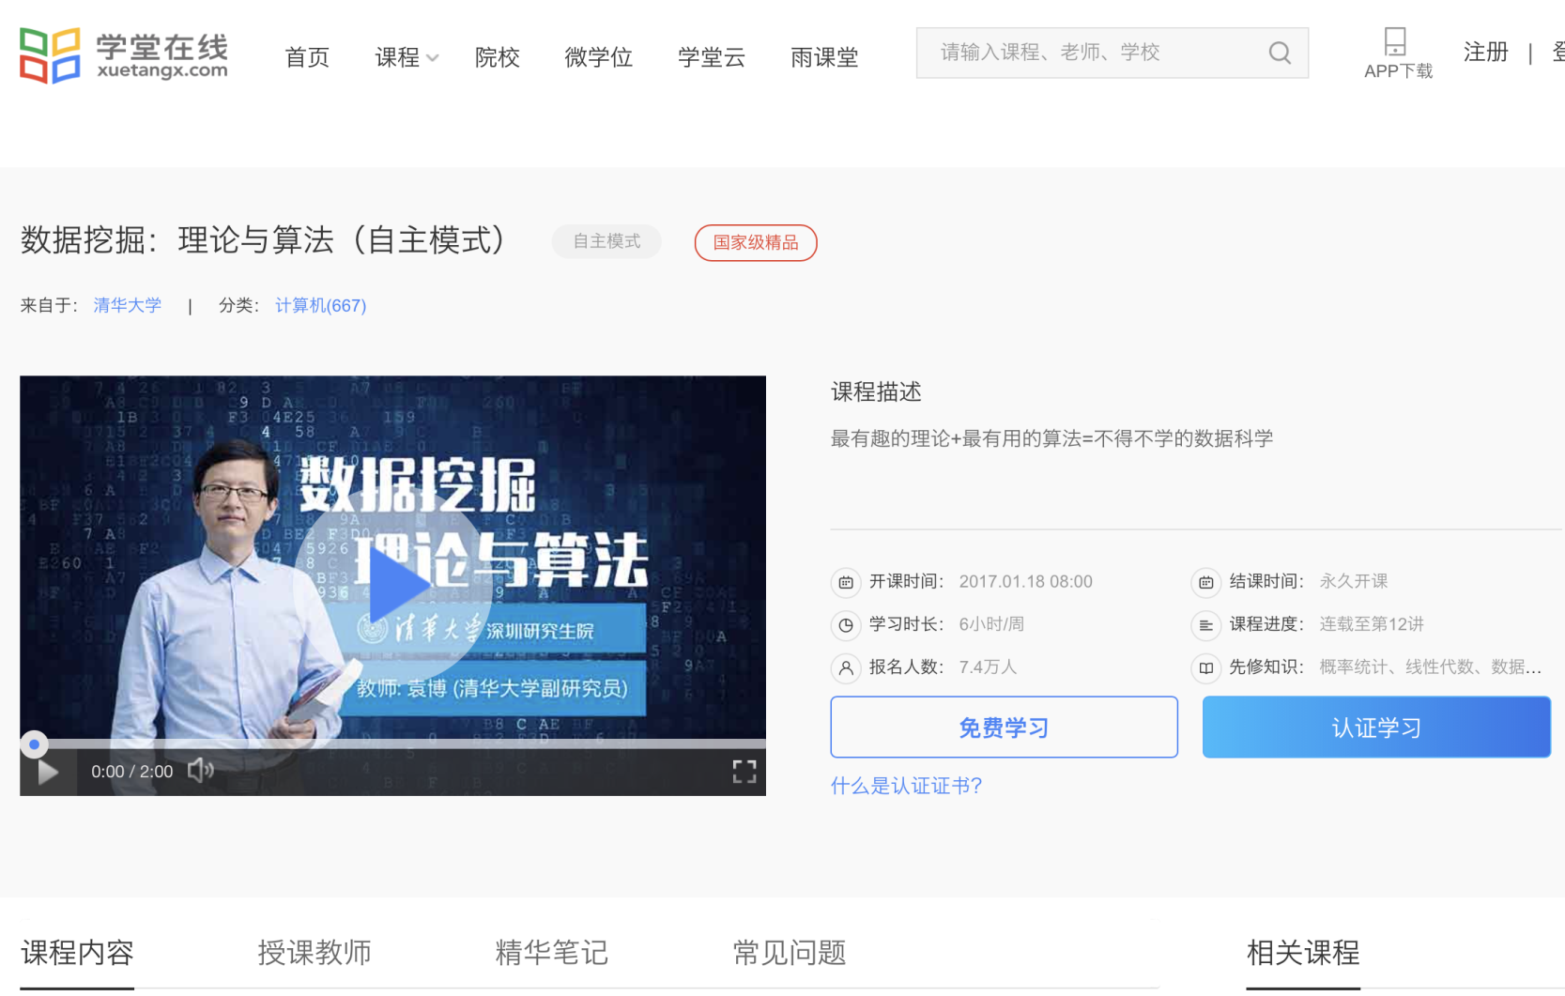
Ⅳ. 主要参考资料-网络课程资源（1/2）
http://www.xuetangx.com/courses/course-v1:TsinghuaX+80240372X+sp/about

Slide 6
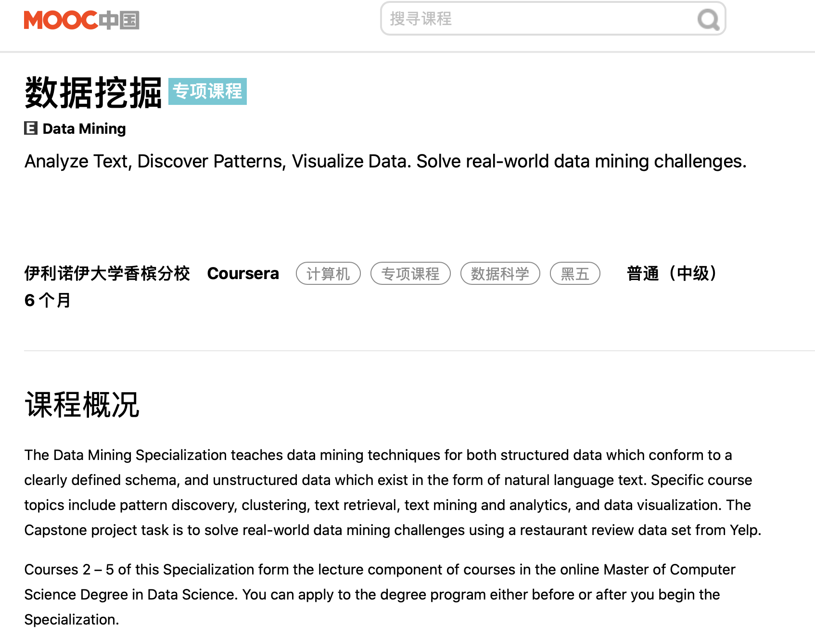
Ⅳ. 主要参考资料-网络课程资源（2/2）
https://www.mooc.cn/course/6784.html

Slide 7
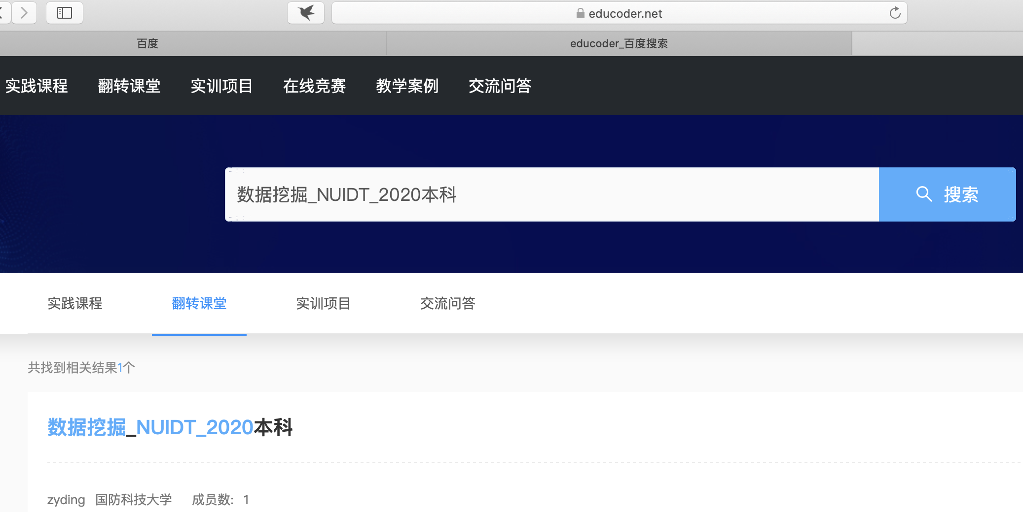
Ⅳ. 主要参考资料-实践网络资源educoder
https://www.educoder.net/search?value=数据挖掘_NUIDT_2020本科
点击翻转课堂
（1）需要注册
（2）注册登录后点击搜到的课程
（3）加入课程需要邀请码：63UM4
（4）以后课堂、课后编程作业都利用该平台
（5）请同学们2月20日之前完成注册，各专业课代表统计注册情况反馈给我

Slide 8
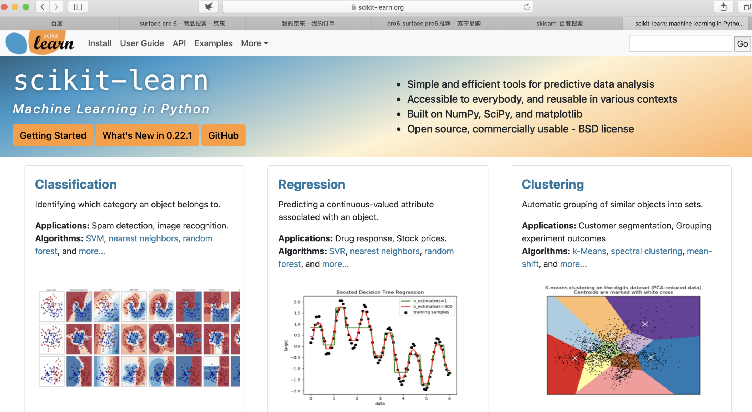
Ⅳ. 主要参考资料-数据挖掘python代码资源
https://scikit-learn.org

Slide 9
投票
最多可选3项
Python编程基础了解
A
了解Anaconda，且动手安装过
B
了解pycharm，且动手安装过
C
有python编程基础
提交

Slide 10
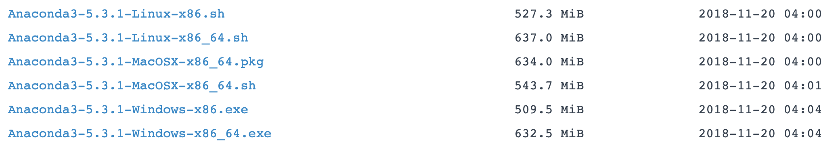
Ⅳ. 主要参考资料-Anaconda下载安装
https://mirrors.tuna.tsinghua.edu.cn/anaconda/archive/
根据自己电脑操作系统下载对应版本安装

Slide 11
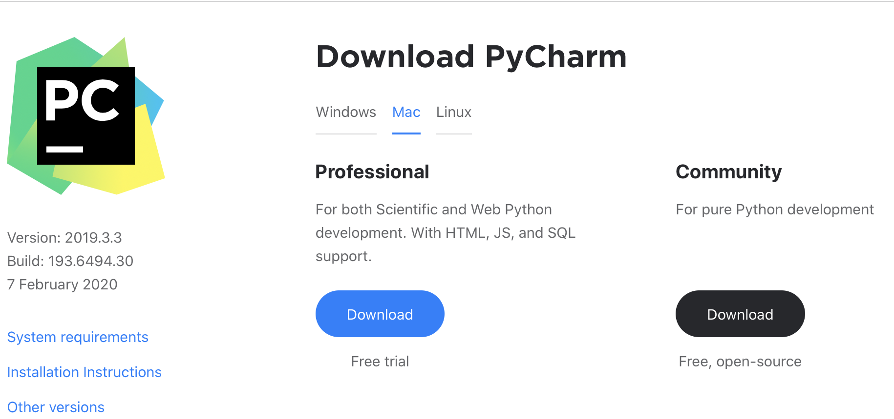
Ⅳ. 主要参考资料-pycharm下载安装
https://www.jetbrains.com/pycharm/download
注意下载Community版本

Slide 12
Ⅳ. 主要参考资料-pycharm环境配置
安装Anaconda
安装pycharm
配置pycharm
https://blog.csdn.net/ling_mochen/article/details/79314118
以前没有安装过python环境的同学请课后完成，有问题微信群中咨询教辅
没有python编程基础的请课后自学简单的python基础

Slide 13
Ⅳ. 主要参考资料-第1次课后作业
1、安装且配置好python环境
2、每个同学从网上下载“新型肺炎”至少3个省份（湖北、家乡、湖南）每天（从1月20日起）确诊病例、新增病例、疑似病例、疑似新增病例、治愈病例、治愈新增病例、死亡病例、死亡新增病例（要求提交数据excel文件给教辅负责人，平时课后成绩计40分）
3、利用python分别画出3个省份的8个字段的变化趋势【3个省份对比图、确诊和疑似的对比图、等等】（提交带图的word文件给教辅负责人，平时课后成绩计40分）
4、利用回归方法、神经网络等方法拟合3个省份的确诊病例变化趋势，预测未来7天的确诊病例数目（提交代码、预测图给教辅负责人，平时课后成绩计20分）
2月20日之前提交作业给对应教辅负责人https://ncov.dxy.cn/ncovh5/view/pneumonia?scene=2&clicktime=1579582238&enterid=1579582238&from=singlemessage&isappinstalled=0

Slide 14
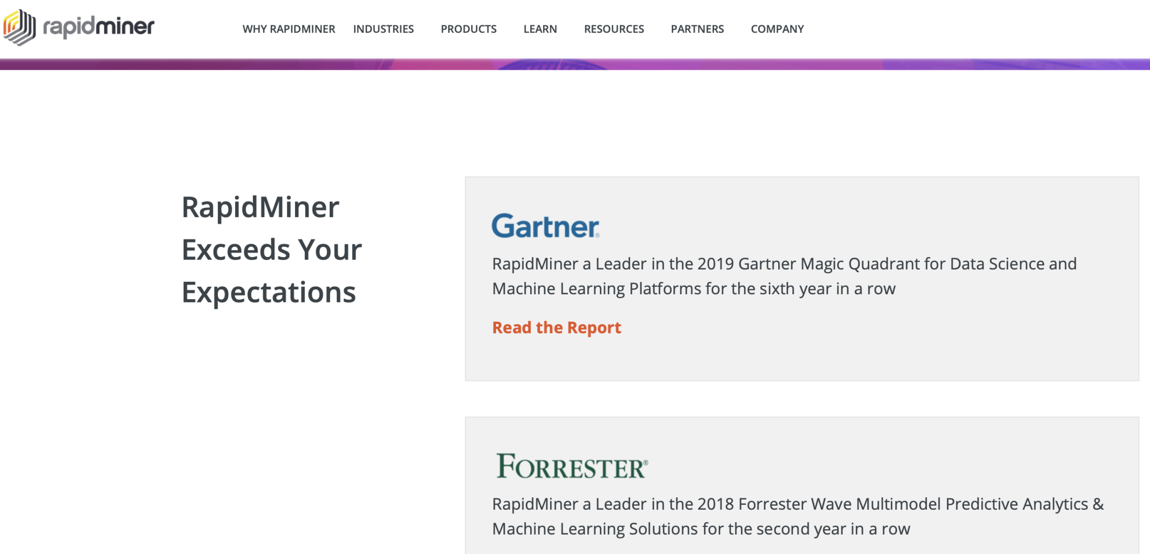
Ⅳ. 主要参考资料-数据挖掘工具
https://rapidminer.com
rapidminer

Slide 15
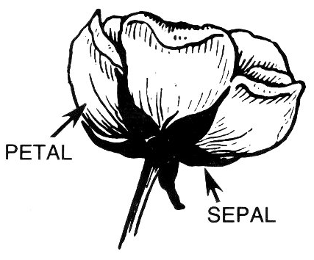
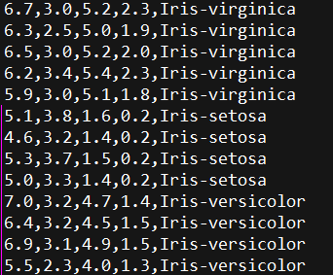
Ⅳ. 主要参考资料-实验基础数据集
IRIS（sepal:萼片,petal:花瓣）
1. sepal length in cm
2. sepal width in cm
3. petal length in cm
4. petal width in cm
5. class:
-- Iris Setosa
-- Iris Versicolour
-- Iris Virginica
请同学们2月20日之前下载该数据集，我的GitHub仓库中

Slide 16
V. 课程要求-成绩组成
成绩组成
考试成绩：60
平时成绩：40
1、上课答题成绩（主要来自共享文档提问反馈和上课答题）：5
2、课后作业成绩（主要来自educoder）：5
3、综合大作业：30
平时成绩评定方法（1、2单项）：全班平时成绩每单项的最高分作为5分，其他学生成绩分数以每项最高分作为分母，在此基础上，求分值比例r（每个学生成绩除以最高分），然后平时成绩单项分值以5*r来衡量
16

Slide 17
V. 课程要求-综合大作业
平时成绩
综合大作业平台
1、阿里的天池大数据竞赛【朱席席】
2、kaggle平台竞赛【刘凯】
3、DataCastle大数据竞赛平台http://www.pkbigdata.com/【徐翔】
4、数泉竞赛平台(datafountain.cn)【王庆勇】
5、科赛（https://www.kesci.com/apps/home/competition）【王庆勇】
6、GitHub数据挖掘类源代码分析
17

Slide 18
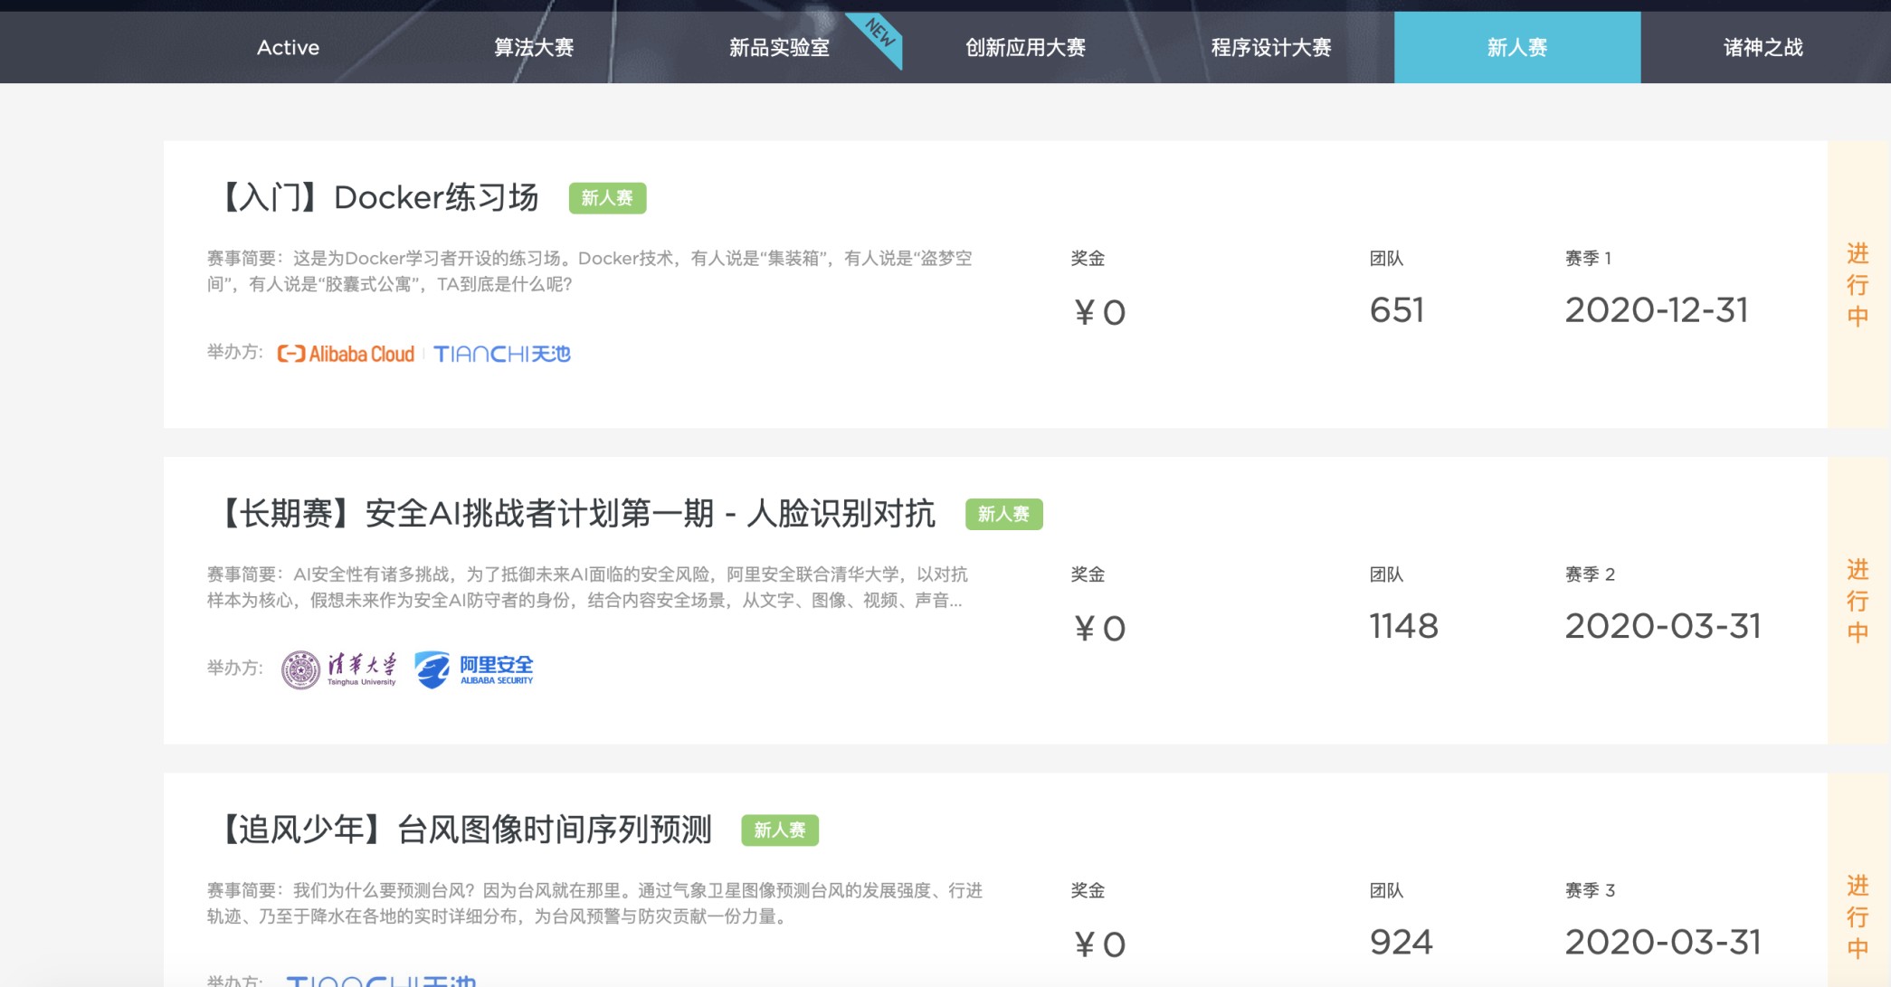
V. 课程要求-综合大作业-阿里天池大数据竞赛
https://tianchi.aliyun.com/competition/gameList/coupleList
18
比赛数目：18（新人赛）

Slide 19
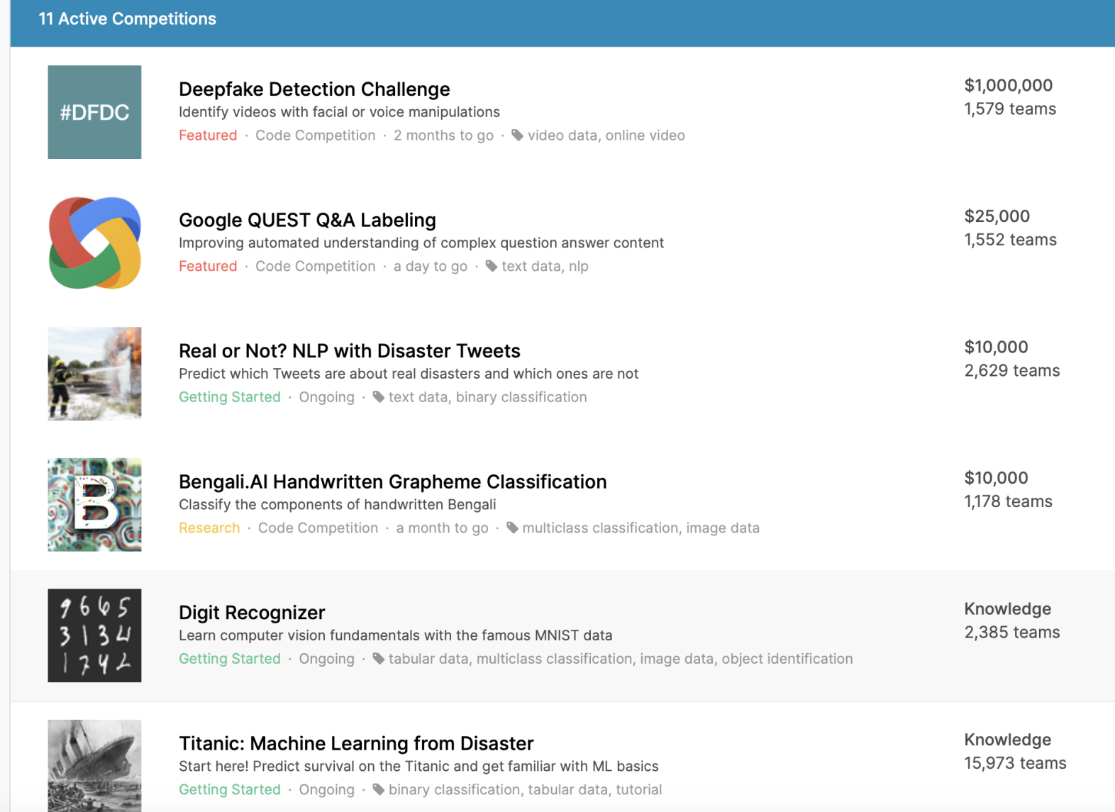
V. 课程要求-综合大作业-kaggle竞赛
https://www.kaggle.com/competitions
19
比赛数目：11（活跃赛）

Slide 20
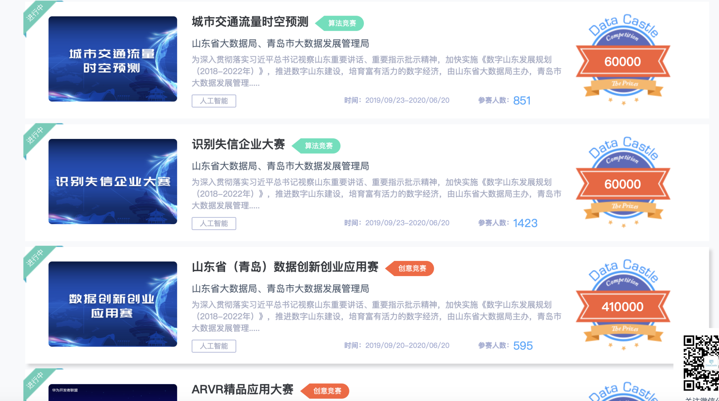
V. 课程要求-综合大作业-DataCastle竞赛
https://www.dcjingsai.com/static_page/cmpList.html
20
比赛数目：9（活跃赛+训练赛）

Slide 21
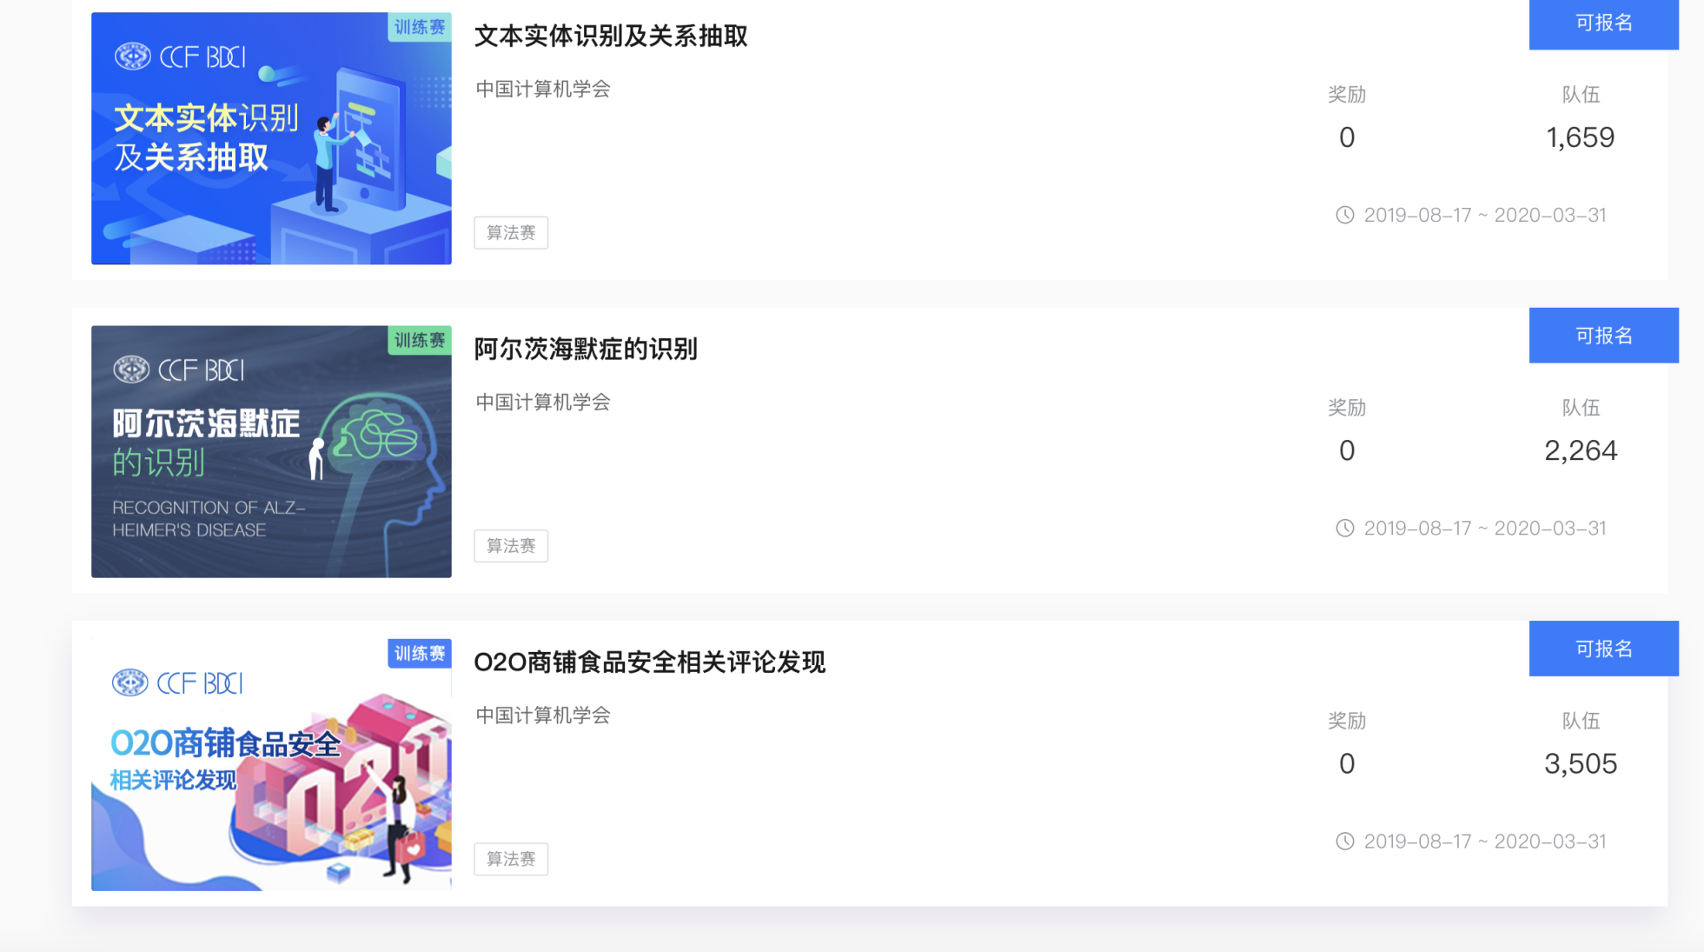
V. 课程要求-综合大作业-数泉竞赛
https://www.datafountain.cn/competitions?state=in_service
21
比赛数目：3

Slide 22
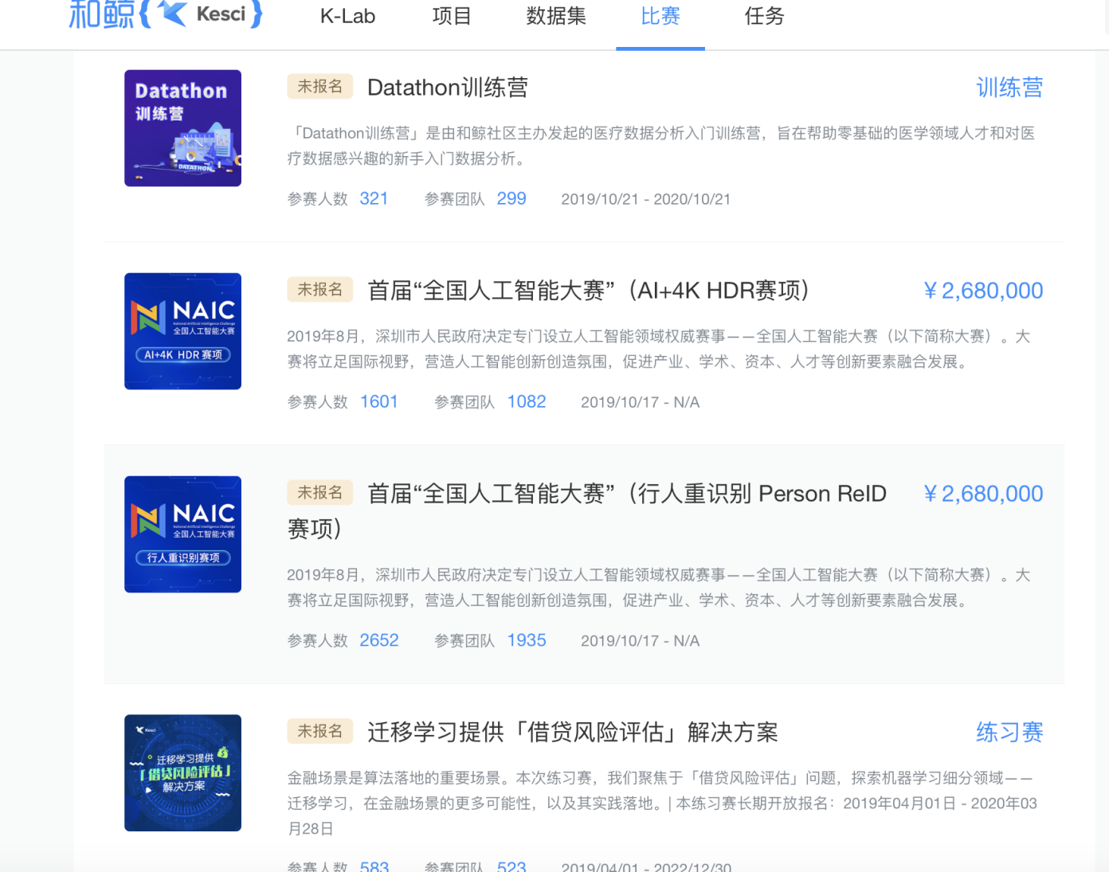
V. 课程要求-综合大作业-科赛
https://www.kesci.com/home/competition
22
比赛数目：5

Slide 23
V. 课程要求-综合大作业
平时成绩
综合大作业平台
1、阿里的天池大数据竞赛【18（新人赛）朱席席】
2、kaggle平台竞赛【11（活跃赛）刘凯】
3、DataCastle大数据竞赛平台http://www.pkbigdata.com/【9（活跃赛+训练赛）徐翔】
4、数泉竞赛平台(datafountain.cn)【3王庆勇】
5、科赛（https://www.kesci.com/apps/home/competition）【5王庆勇】
6、GitHub数据挖掘类源代码分析
23
Notes:
针对综合大作业的前5项

Slide 24
V. 课程要求-综合大作业
平时成绩
综合大作业平台【前5项作业要求】
1、单人选择题目，不允许重复，先报名先得，微信发给对应的教辅
2、只能够选择比赛截至时间3月20日之后的题目
3、注册账号命名规范：NUDT丁兆云DM2020A+姓名字母首写（如张三命名为“NUDT丁兆云DM2020A ZS”，命名不规范不计成绩
4、成绩评价方法（30分）：
排名成绩20（排名计量：log₂竞赛平台中的排名/ log₂竞赛平台中的所有队伍数目，排名从高到底，前4名20分，第5-9名19分，后面以此类推减去1分，减到0不计分）
提交ppt文档：PPT质量10（题目来源0.5、题目内容0.5、题目数据0.5、求解思路2、详细过程5、实验结果1、排名结果截图0.5）
24
Notes:
学号、姓名、选择题目、平台、命名、排名、总队伍数目、归一化排名、排名成绩、文档成绩

Slide 25
V. 课程要求-综合大作业-
平时成绩
综合大作业平台
1、阿里的天池大数据竞赛【18（训练赛）朱席席】
2、kaggle平台竞赛【11（活跃赛）刘凯】
3、DataCastle大数据竞赛平台http://www.pkbigdata.com/【9（活跃赛+训练赛）徐翔】
4、数泉竞赛平台(datafountain.cn)【3王庆勇】
5、科赛（https://www.kesci.com/apps/home/competition）【5王庆勇】
6、GitHub数据挖掘类源代码分析
25

Slide 26
V. 课程要求-综合大作业-github源代码
 | 网址 | 负责人
1 | https://github.com/abdulfatir/twitter-sentiment-analysis | 丁兆云
2 | https://github.com/AlanConstantine/SinglePass | 丁兆云
3 | https://github.com/liuhuanyong/TopicCluster | 丁兆云
4 | https://github.com/YcheCourseProject/CommunityDetection | 丁兆云
5 | https://github.com/letiantian/TextRank4ZH | 丁兆云
6 | https://github.com/timothyasp/PageRank | 丁兆云
7 | https://github.com/klyc0k/EDSFilter | 丁兆云
8 | https://github.com/raviekambaram/forecasting_civil_unrest | 丁兆云
9 | https://github.com/Nhrkr/Predicting-Social-Unrest | 丁兆云
10 | https://github.com/RvI101/Predictive-Analysis-of-Social-Unrest-Events | 丁兆云
11 | https://github.com/aashish-jain/Social-unrest-prediction | 丁兆云
12 | https://github.com/Vikramjeet-Singh/SocialUnrestTwitterAnalysis | 丁兆云
13 | https://github.com/rutvikbhavsar/SVM_Classification_Model_for_civil_unrest_relevant_tweets | 丁兆云
14 | https://github.com/Venkteshkavi/Takaval-Advanced-Information-Retreival | 丁兆云
26

Slide 27
V. 课程要求-综合大作业-github源代码
 | 网址 | 负责人
15 | https://github.com/lzha97/hk_news | 丁兆云
16 | https://github.com/mathemakitten/china-misinformation | 丁兆云
17 | https://github.com/ryankhaleghi/HongKongProtest-Tweet-NLP | 丁兆云
18 | https://github.com/SecondDim/crawler-news | 丁兆云
19 | https://github.com/rex-chien/taiwan-2020-election-hustings | 丁兆云
20 | https://github.com/pynayzr/pynayzr | 丁兆云
21 | https://github.com/olala7846/twnews | 丁兆云
22 | https://github.com/lincht/PTT | 丁兆云
23 | https://github.com/YYYYMao/rssCrawler | 丁兆云
24 | https://github.com/shihs/taiwan-company-database | 丁兆云
25 | https://github.com/TaiwanStat/Taiwan-news-crawlers | 丁兆云
26 | https://github.com/matchawu/OpenData | 丁兆云
27 | https://github.com/g0v/twly_crawler | 丁兆云
28 | https://github.com/g0v/addressbook.parser | 丁兆云
27

Slide 28
V. 课程要求-综合大作业-github源代码
 | 网址 | 负责人
29 | https://github.com/johnb30/gdelt_download | 丁兆云
30 | https://github.com/erbrown33/elk-gdelt-tutorial | 丁兆云
31 | https://github.com/choltz95/Evis | 丁兆云
32 | https://github.com/code-jon/GDELT_Predict | 丁兆云
33 | https://github.com/gdelt-analysis/downloader | 丁兆云
34 | https://github.com/olivierdupuis/gdelt_mining | 丁兆云
35 | https://github.com/flyrightsister/gdelt_heatmap | 丁兆云
36 | https://github.com/jeremieperes/MongoDB-Gdelt | 丁兆云
37 | https://github.com/AustinTSchaffer/GDELT-Event-Data-Processor | 丁兆云
38 | https://github.com/attacc/networkgdelt | 丁兆云
39 | https://github.com/ahazeemi/RevDet | 丁兆云
40 | https://github.com/crconline/MMSS-webmining | 丁兆云
41 | https://github.com/Kali-Dev/policy-recommendation_data_visualization_omdena_app | 丁兆云
42 | https://github.com/kenneth-zhou/News-scraper | 丁兆云
28

Slide 29
V. 课程要求-综合大作业-github源代码
 | 网址 | 负责人
43 | https://github.com/Ebiquity/CASIE | 刘凯
44 | https://github.com/malllabiisc/RESIDE | 刘凯
45 | https://github.com/google-research/bert | 刘凯
46 | https://github.com/facebookresearch/SpanBERT | 刘凯
47 | https://github.com/autoliuweijie/K-BERT | 刘凯
48 | 链接：https://pan.baidu.com/s/1S6MI8rQyQ4U7dLszyb73Yw 提取码：gc6f | 刘凯
49 | https://github.com/DataScienceNigeria/ERNIE-2.0-from-Baidu-Inc. | 刘凯
51 | https://github.com/AIasd/noise_fairlearn | 王庆勇
52 | https://github.com/IBM/AIF360 | 王庆勇
53 | https://github.com/dddoss/tensorflow-socher-ntn | 朱席席
54 | https://github.com/nddsg/ProjE | 朱席席
55 | https://github.com/AbdullahAshfaq/DNN_commonsense-reasoning | 朱席席
29

Slide 30
V. 课程要求-综合大作业-github源代码
 | 网址 | 负责人
56 | https://github.com/xrb92/DKRL | 朱席席
57 | https://github.com/bxshi/ConMask | 朱席席
58 | https://github.com/TimDettmers/ConvE | 朱席席
59 | https://rajarshd.github.io/ChainsofReasoning/ | 朱席席
60 | https://github.com/nju-websoft/DSKG | 朱席席
61 | https://github.com/xwhan/DeepPath | 朱席席
62 | https://github.com/IBCNServices/pyRDF2Vec | 朱席席
30

Slide 31
V. 课程要求-综合大作业-
平时成绩
综合大作业平台
1、阿里的天池大数据竞赛【18（训练赛）朱席席】
2、kaggle平台竞赛【11（活跃赛）刘凯】
3、DataCastle大数据竞赛平台http://www.pkbigdata.com/【9（活跃赛+训练赛）徐翔】
4、数泉竞赛平台(datafountain.cn)【3王庆勇】
5、科赛（https://www.kesci.com/apps/home/competition）【5王庆勇】
6、GitHub数据挖掘类源代码分析
31

Slide 32
V. 课程要求-综合大作业
平时成绩
综合大作业平台【GitHub源代码分析作业要求】
1、单人选择一个代码题目，不允许重复，先报名先得，在微信群里发布，以微信群里发布的顺序为主，每个专业课代表以excel统计后（excel字段包括：学号、姓名、专业、源代码链接、负责老师或者助教、负责课代表姓名），所有专业一起合并后把整体情况发给我
2、成绩评价方法（30分）
32

Slide 33
V. 课程要求-综合大作业
平时成绩
综合大作业平台【GitHub源代码分析作业要求】
2、成绩评价方法（30分）：
跑通源代码（到负责人处验收）计10分
提交word文档：文档质量成绩20分
源代码理论原理分析2分【提炼出了源代码对应的理论算法（比如贝叶斯分类算法、支持向量机算法等），且详细阐述理论算法】
源代码的输入数据分析5分【有数据基本介绍计1分、有数据字段介绍计1分、有数据的基本统计分析计1分（数据规模、每个字段的均值、方差等统计特性）、有数据的基本可视化分析计1分（直方图、折线图等）、有其他额外数据基本分析计1分（比如词频统计等）】
源代码输出数据分析2分【输出数据基本介绍计1分、输出数据字段介绍计1分】
源代码过程分析5分【预处理方法分析计1分【数据清洗、数据集成、数据规约、数据变换】、数据输入与预处理接口分析计1分、预处理与核心算法接口分析计1分、核心算法与输出接口分析计1分、整体交互流程计1分】
源代码实验结果分析3分【有实验结果输出文件计1分、实验结果可解释性阐述计1分、实验结果可视化分析计1分（如准确率、召回率等的柱状图、直方图分析等）】
源代码进一步分析3分【在源代码基础上，具有其他更进一步的功能实现及分析】
33

Slide 34
V. 课程要求-综合大作业
平时成绩
综合大作业平台【GitHub源代码分析作业要求】
成绩评价方法（30分）：
跑通源代码（到负责人处验收）计10分
提交word文档目录
1、源代码理论原理分析
2、源代码的输入数据分析
2.1 数据基本介绍.；2，2有数据字段；2.3数据的基本统计分析；2.4数据的基本可视化分析；2.5其他额外数据基本分析
3、源代码输出数据分析
3.1输出数据基本介绍；3.2输出数据字段介绍
4、源代码过程分析
4.1预处理方法分析；4.2数据输入与预处理接口；4.3预处理与核心算法接口分析；4.4核心算法与输出接口分析；4.5整体交互流程
5、源代码实验结果分析
5.1实验结果输出文件介绍；5.2实验结果可解释性阐述；5.3实验结果可视化分析
6、源代码进一步分析
34

Slide 35
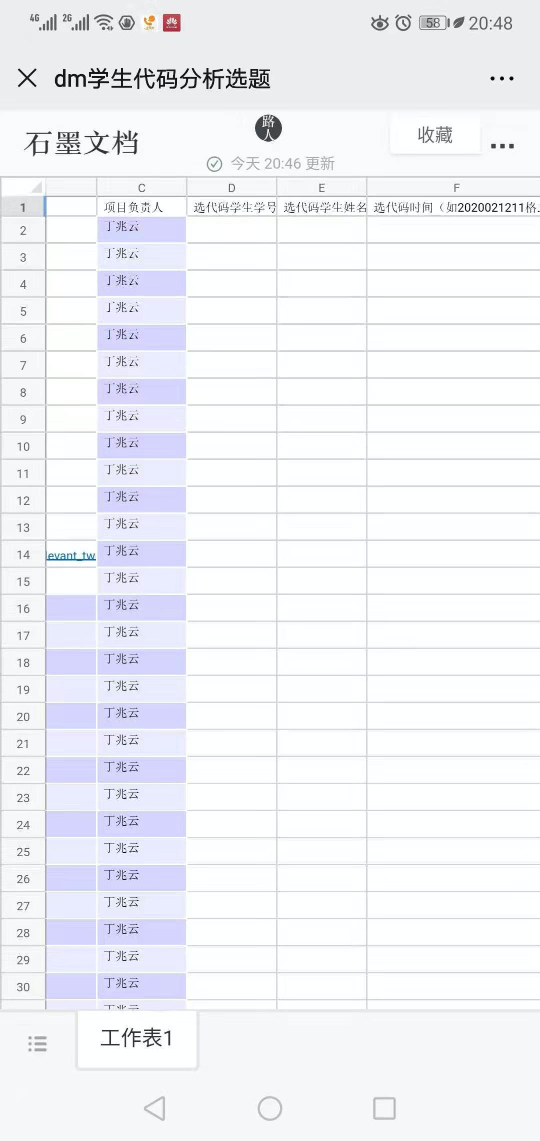
V. 课程要求-综合大作业
平时成绩
综合大作业平台【GitHub源代码分析作业要求】
选好题目后通过微信小程序：填写D、E、F、G、H列
35

Slide 36
V. 课程要求-综合大作业
要求：综合大作业在2月20日之前所有同学完成选题，各位同学在后期的练习和作业中以自己的大作业为基础来完成，这样既能够得平时作业分，也能够为综合大作业完成做好铺垫
36

Slide 37
V. 第二次课后作业
第二次课后作业-在educoder平台上完成作业
https://www.educoder.net/shixuns/3b68gcuy/challenges
https://www.educoder.net/shixuns/relpnffc/challenges
https://www.educoder.net/shixuns/iotbujv8/challenges
https://www.educoder.net/shixuns/zyr6upbs/challenges
https://www.educoder.net/shixuns/8ozahglc/challenges
https://www.educoder.net/shixuns/fej8xwbm/challenges
提交作业截至时间：2020年2月20日
37

Slide 38
Any Questions？
谢谢！

